Slide 1
Осенний пейзаж с архитектурой
В изображении главное - природа. Архитектура - второстепенное.

Slide 2
Материалы :
Бумага А3,
простой карандаш ,
акварель ,
черный карандаш из набора цветных карандашей.
Задача:
Выделить первый план !
Первый план прорабатываем более тщательно. Усиливаем контраст на первом плане. Теплое - холодное, светлое - тёмное.

Slide 3
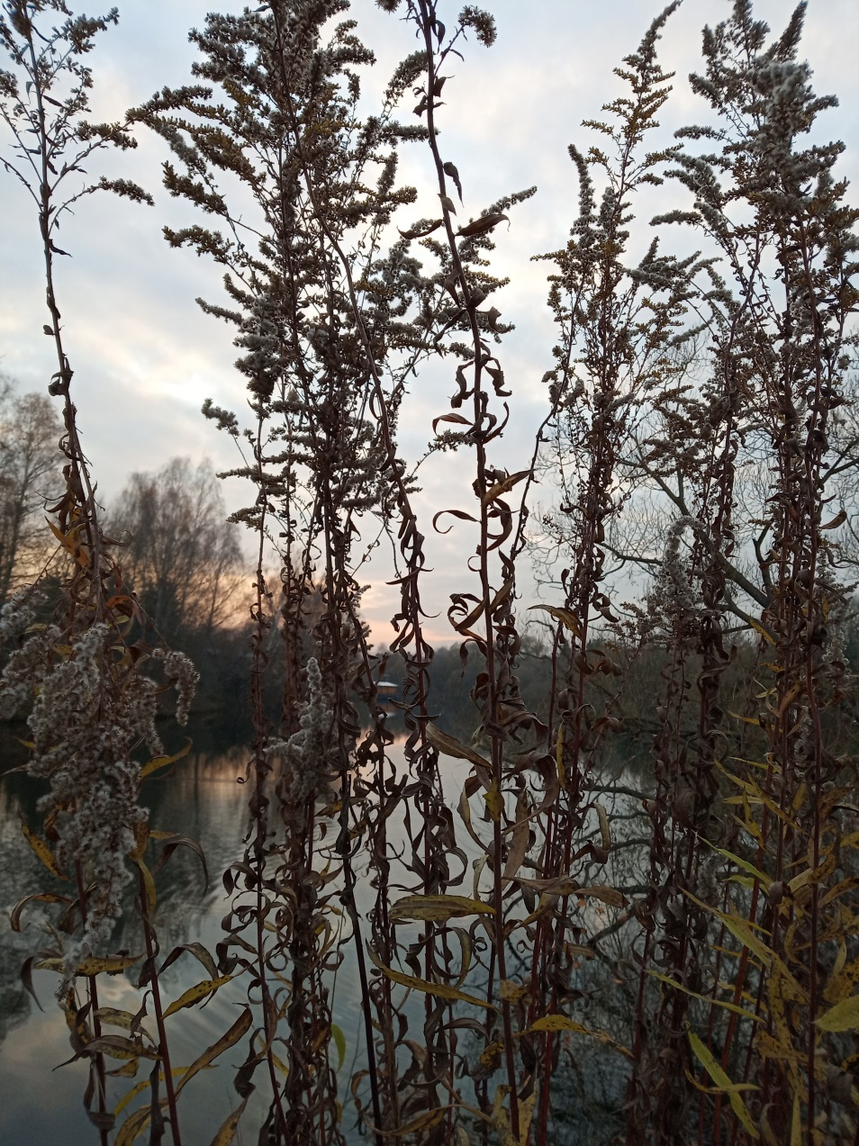
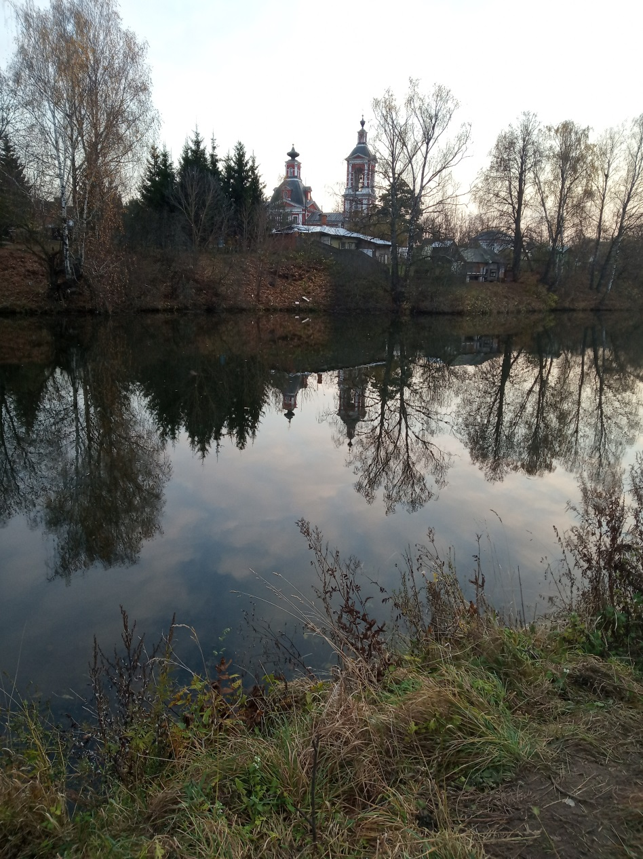
1. Просмотрите фотографии

Slide 4
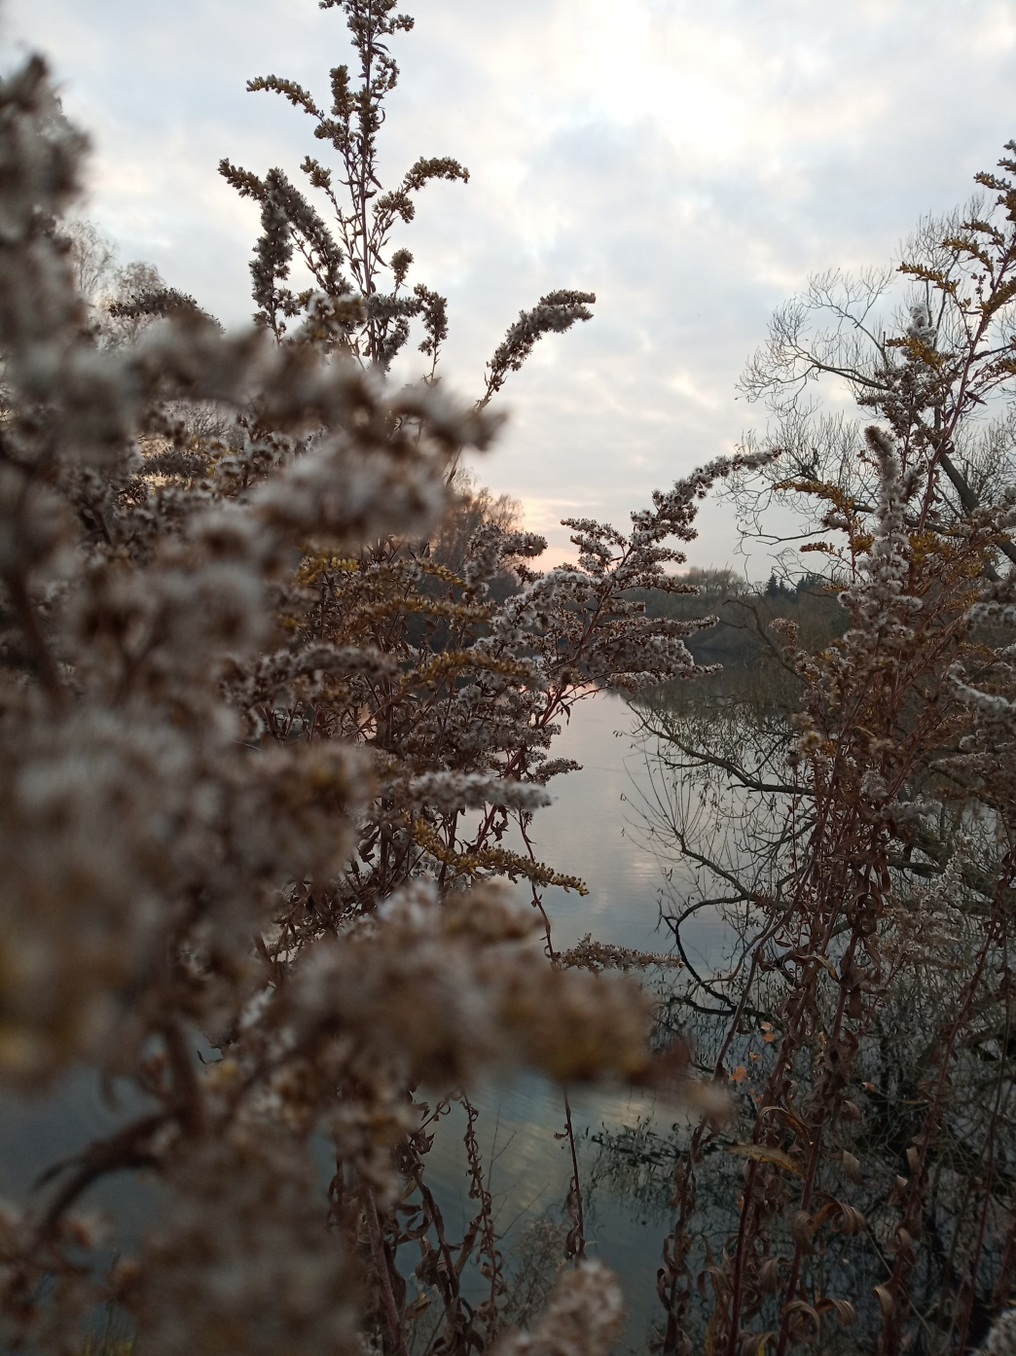
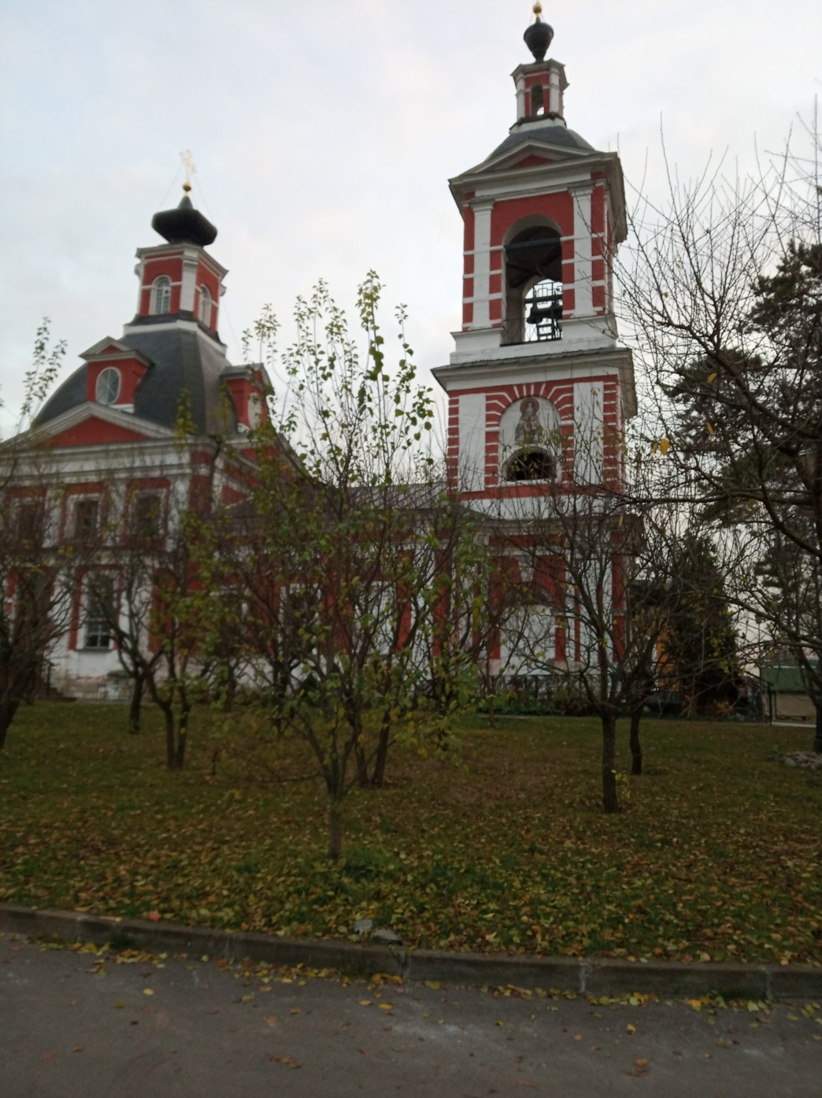

Slide 5
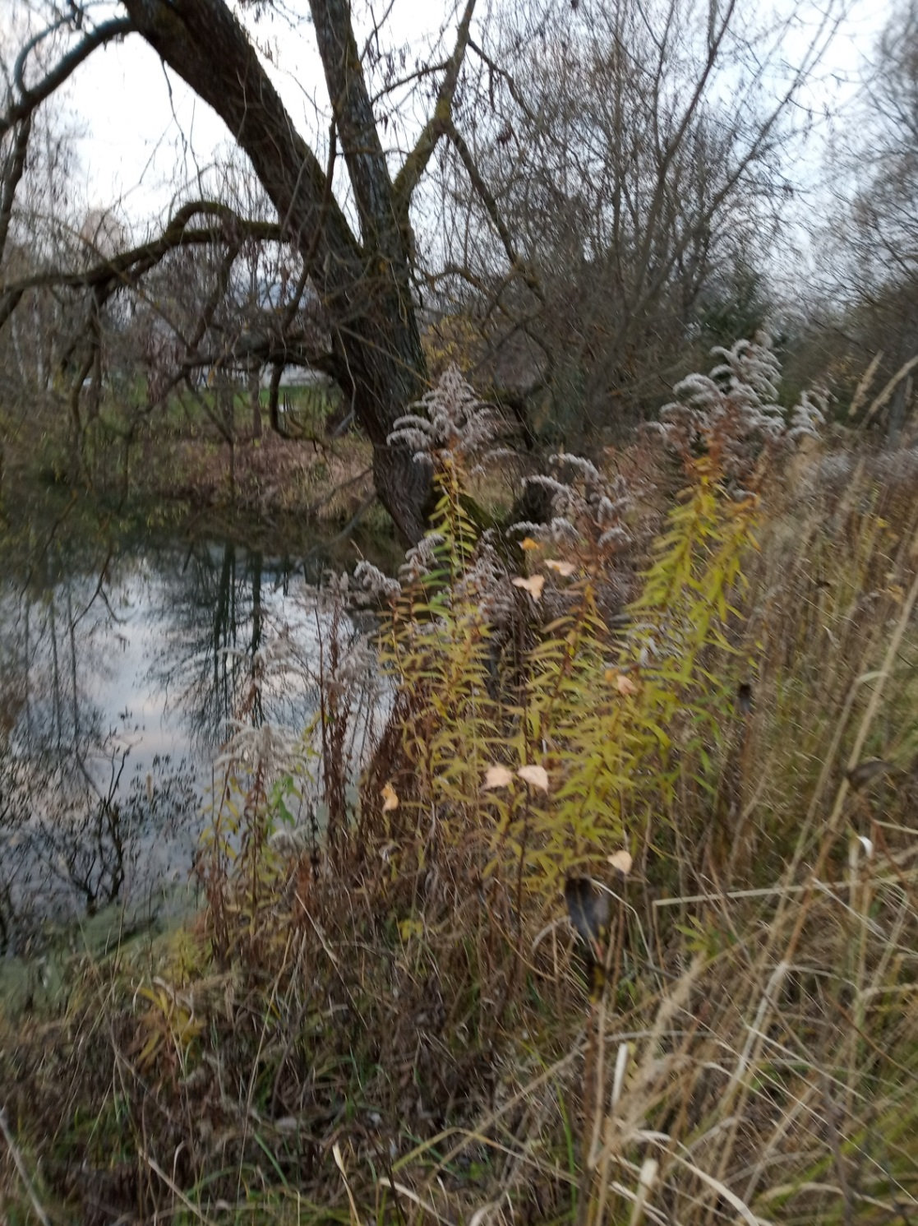

Slide 6
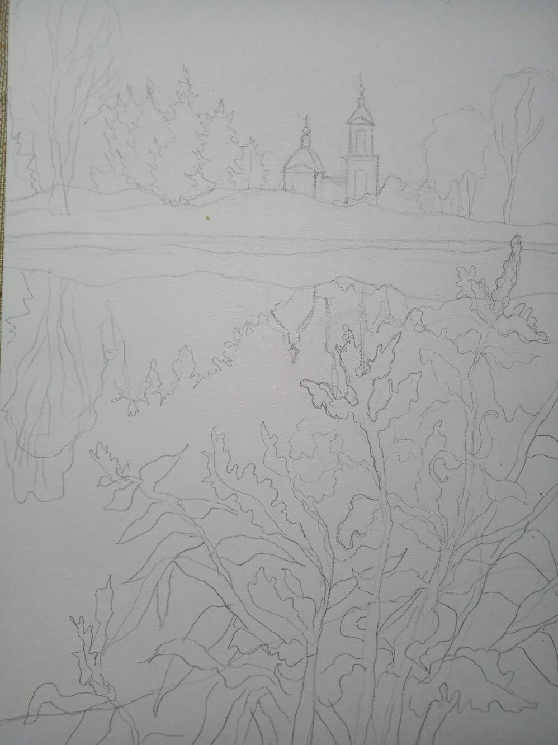
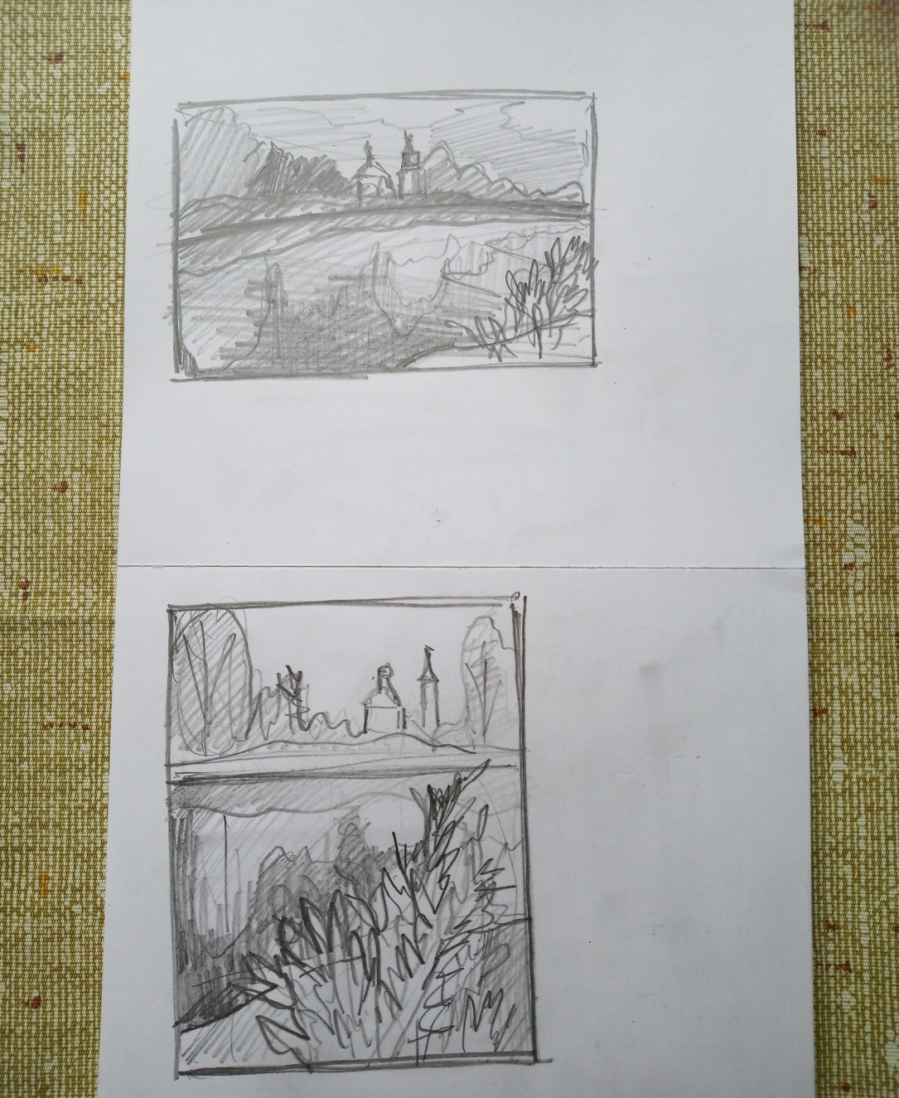
2. Выполните предварительный эскиз карандашом.
Работа творческая, можно использовать несколько фотографий для одной композиции. Травы на первом плане могут быть разные: осенние листья, шиповник и т.д.

Slide 7
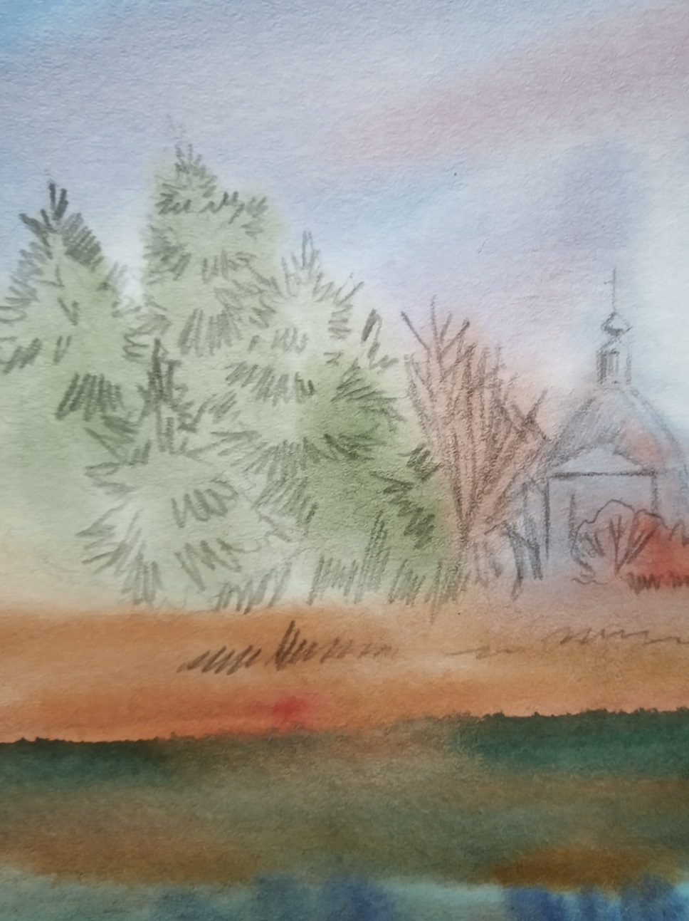
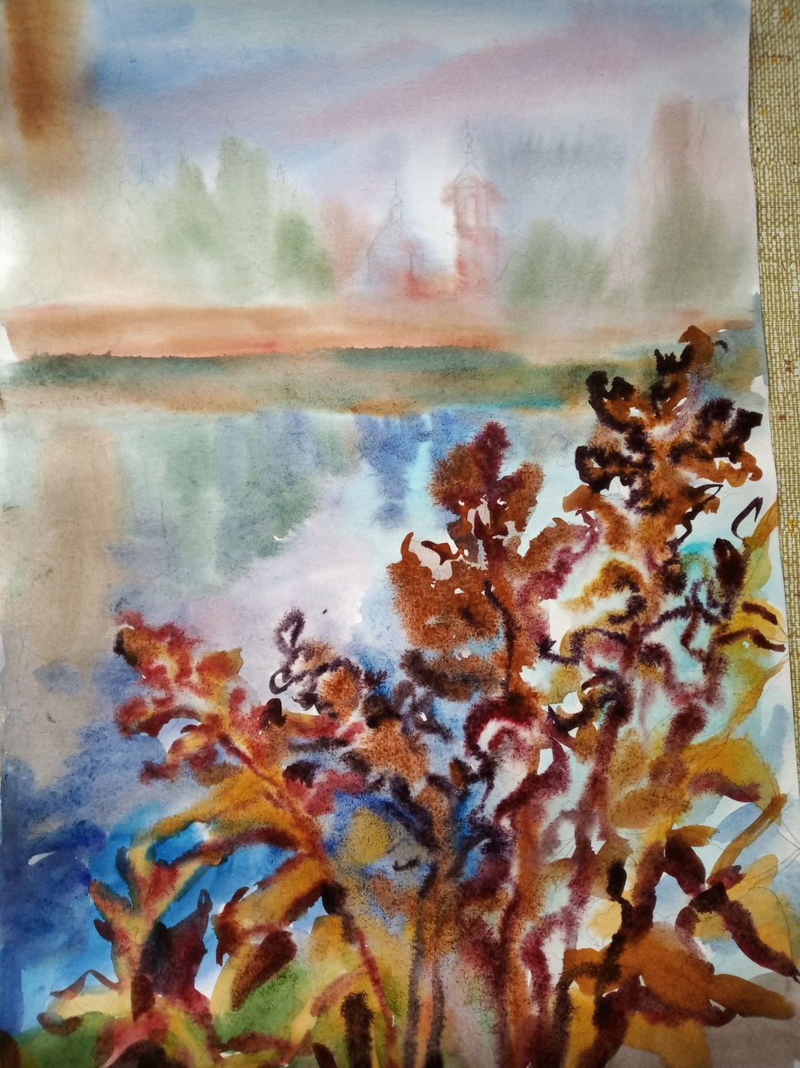
3. Переносим предварительный эскиз на А3.
4. Начинаем работать в цвете.
Сначала надо намочить лист водой и быстро цветом заполнить его. Надо использовать разные оттенки. Пишем по сырому. Пусть цвет перетекает из одного в другой.

Slide 8
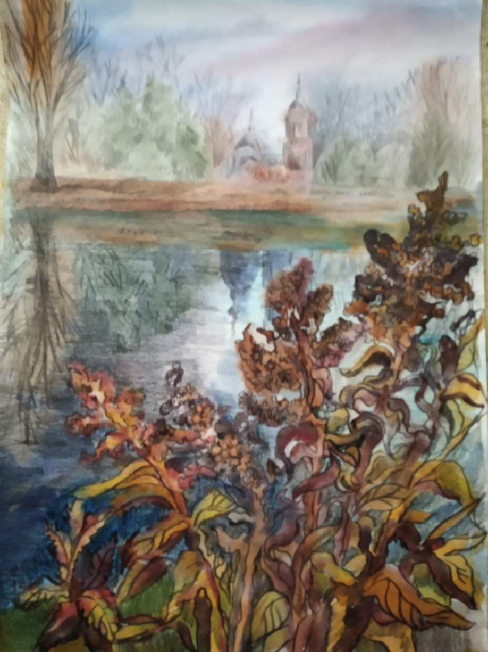
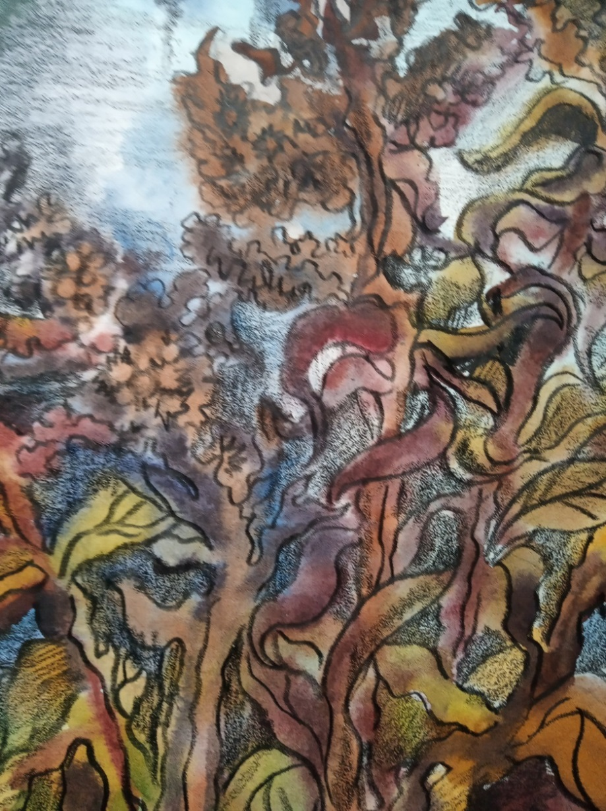
5. После того, как работа высохнет, начинаем работать чёрным карандашом. Можно штриховать, работать линией.
На первом плане прорабатываем детали более четкой линией. На втором плане - более светлым тоном

Slide 9
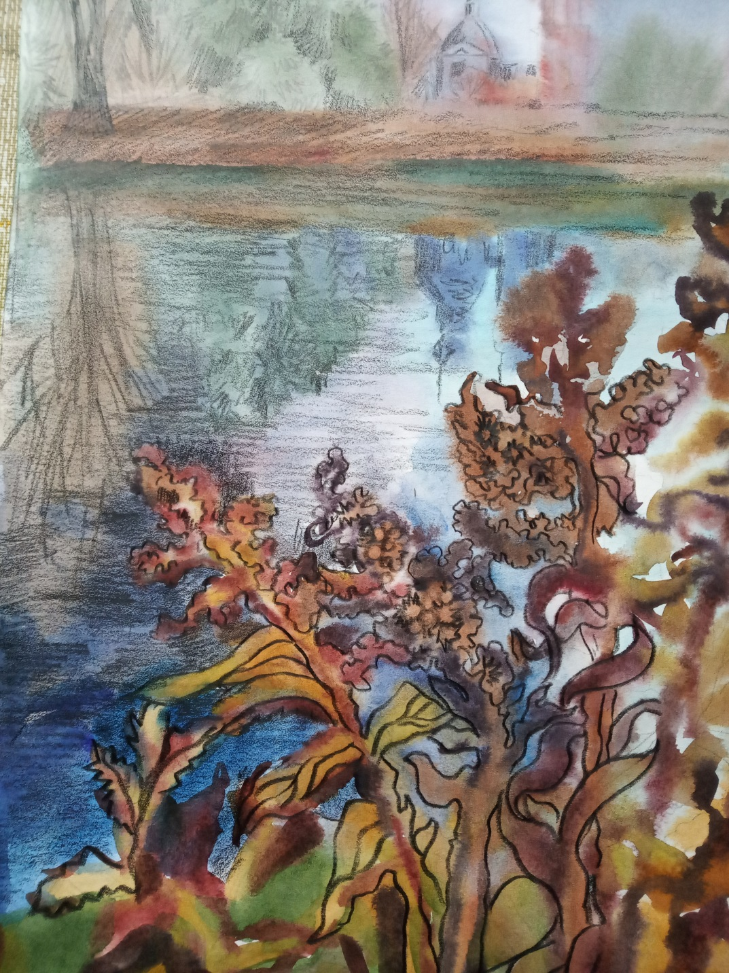
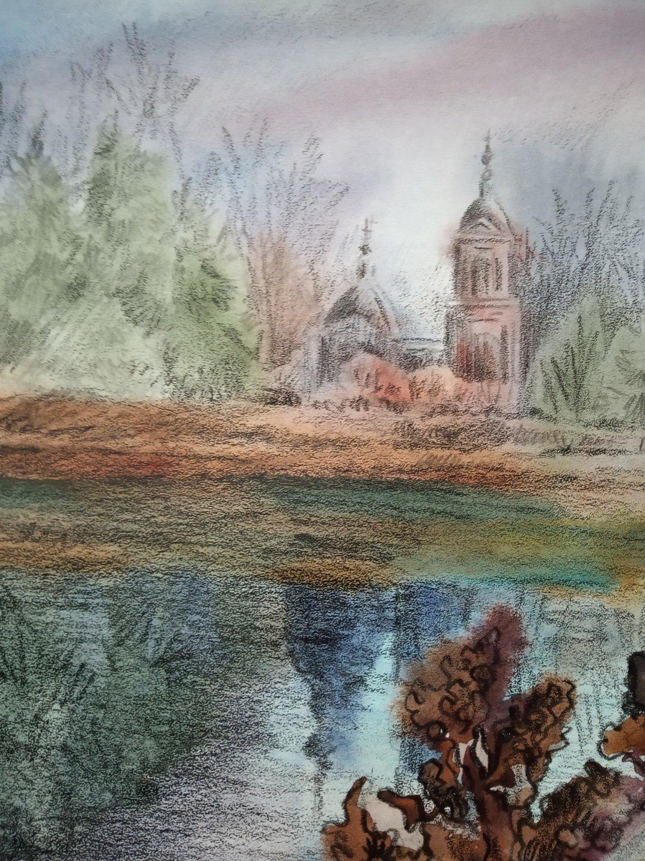

Slide 10
